Slide 1
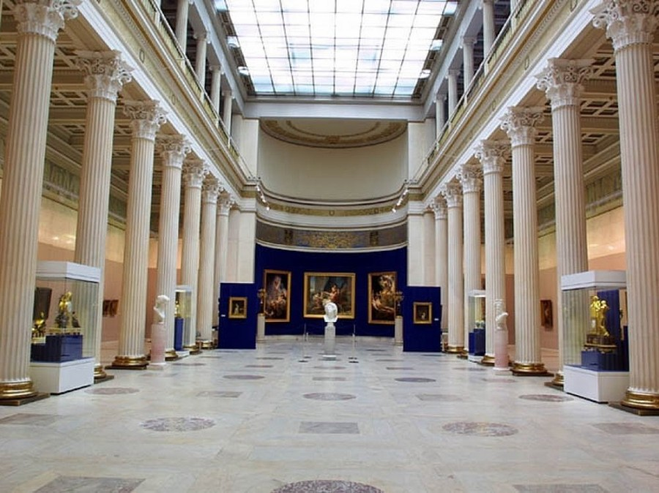


Реставрация картины
«Богатыри» В. Васнецов

Slide 2
Вы пришли на выставку и увидели, что одна из картин утратила краски. Но вы можете «реставрировать» картину,
вернуть ей прежний вид.
Нажмите на кисть, которой обозначен фрагмент картины и ответьте на вопрос,
вернитесь в зал, где висит картина
и вы увидите результат «реставрации».
По окончании работы вернитесь на вернисаж!
начать реставрацию

Slide 3
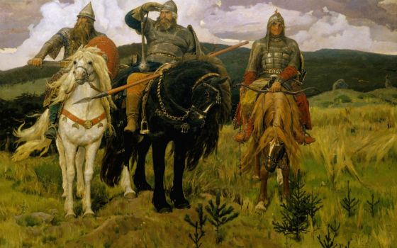
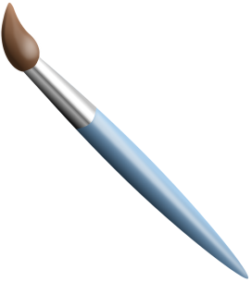

Slide 4
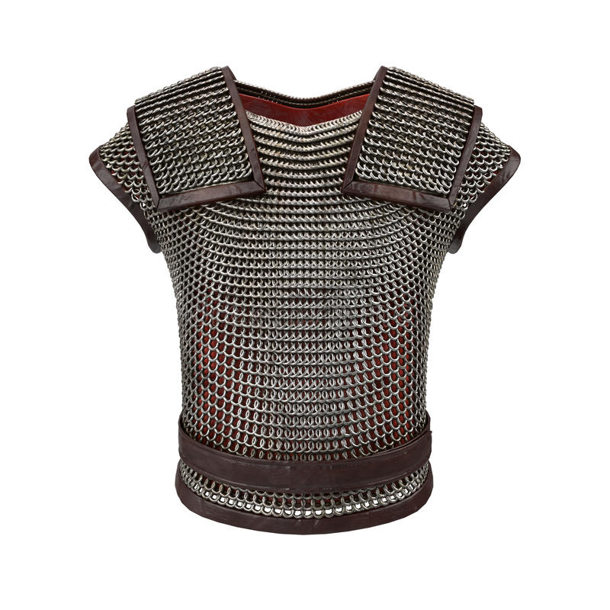
Рубашку такую не вяжут, не шьют.
Ее из колечек железных плетут.
ответ
Кольчуга

Slide 5
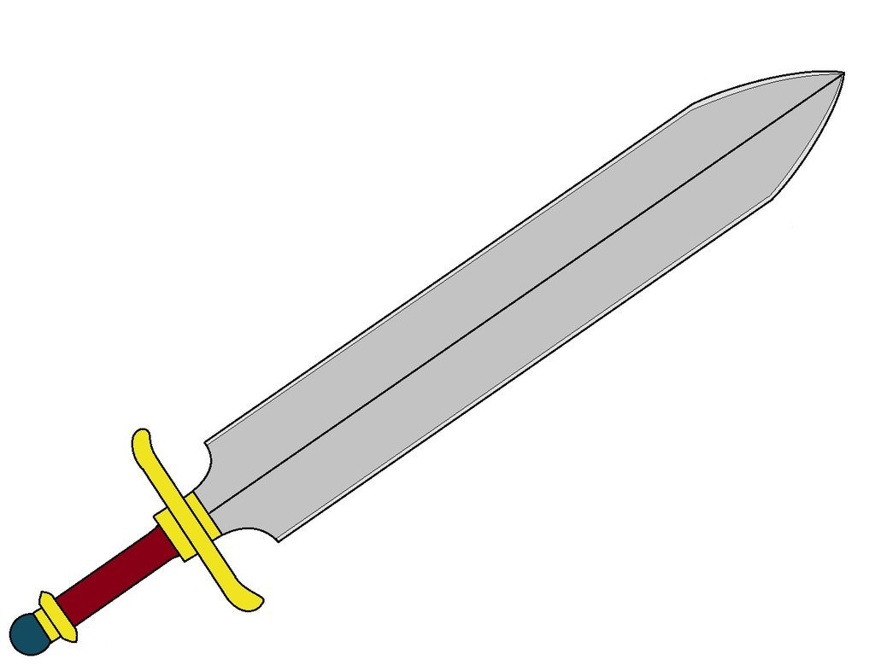
Оружие это не просто поднять,
Не просто поднять и в руках удержать.
Снести им легко было голову с плеч,
Ну, что, догадались? Конечно же…
ответ
Меч

Slide 6
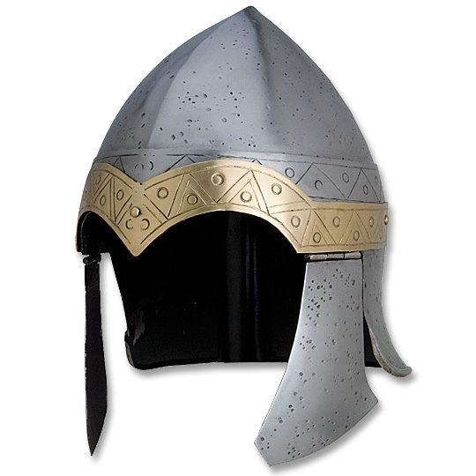
Железная шапка с острым концом,
А впереди клюв навис над лицом.
ответ
Шлем

Slide 7

Чтобы грудь защищать от ударов врага
Уж вы это знаете наверняка,
На левой руке у героя висит
Тяжелый, блестящий и кругленький…
ответ
Щит

Slide 8
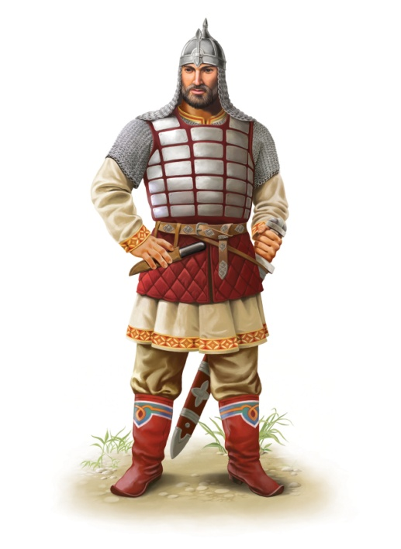
Ладно скроен,
Крепко сшит,
Землю русскую хранит.
ответ
Богатырь

Slide 9
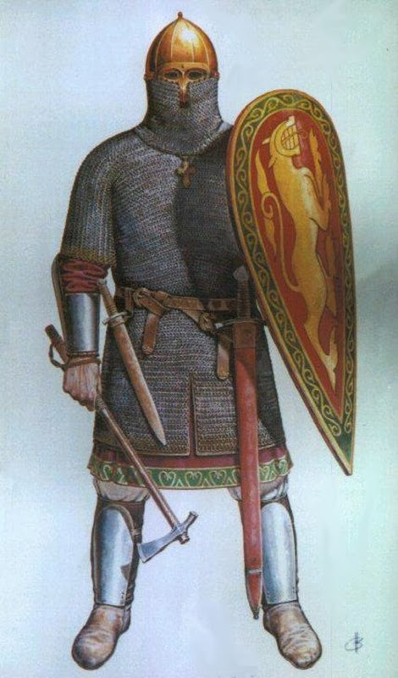
Добавляет веса, наряд из железа.
Передвигаться стало сложно,
Но без них воевать не возможно.
ответ
Доспехи

Slide 10
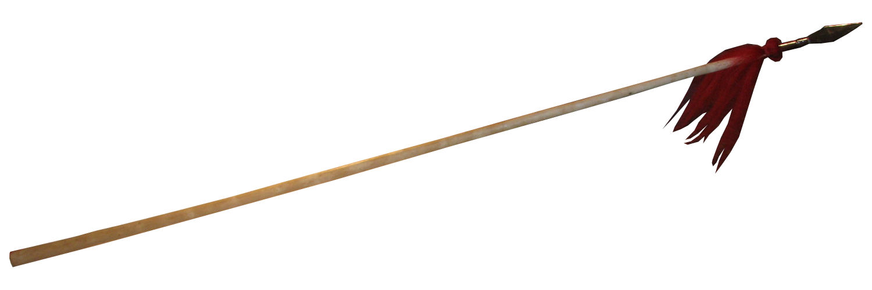
У каждого богатыря оружие своё
Длинное, опасное, острое … .
ответ
Копьё

Slide 11
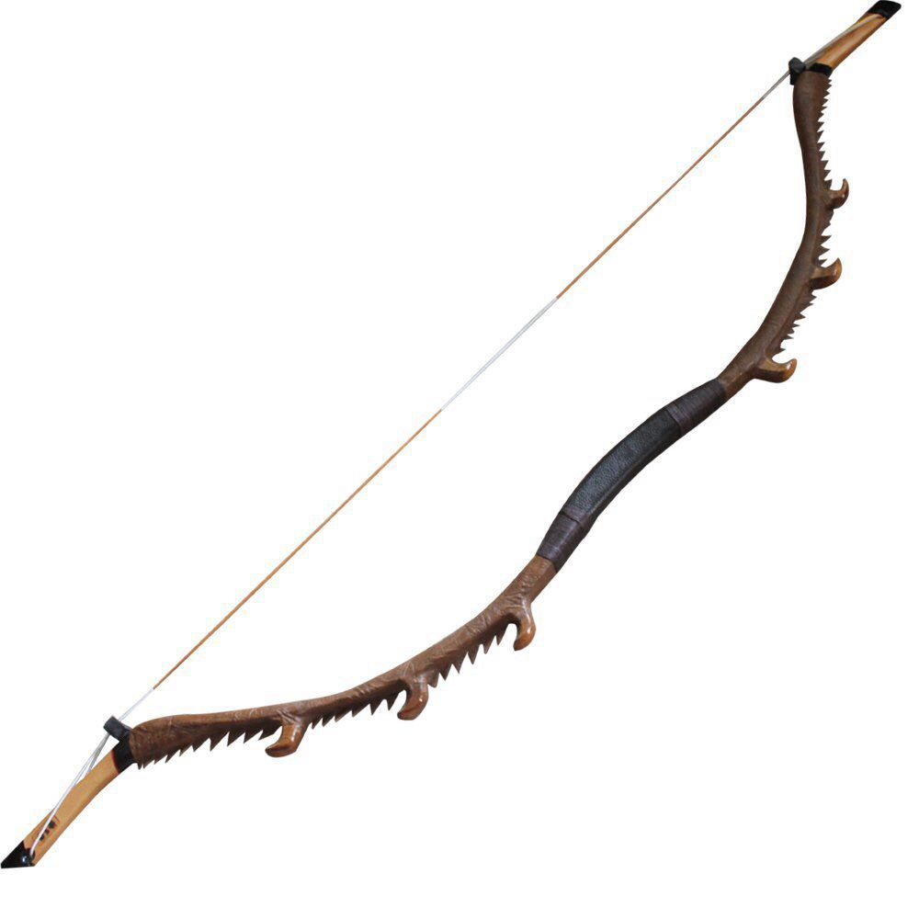
Оружие или растение - выбирай сам.
Выпускает стрелы он и тут и там.
ответ
Лук

Slide 12
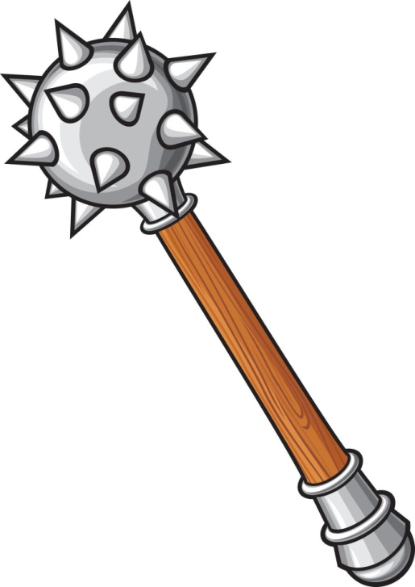
Когда-то с ней воин ходил на врага,
Сжимала в бою её крепко рука,
Кололась врага, как орех, голова,
Когда колотила по ней…
ответ
Булава

Slide 13
Спасибо за работу!

